Slide 1
ВЫПУСКНАЯ КВАЛИФИКАЦИОННАЯ РАБОТА по курсу «Data Science» Тема: Прогнозирование конечных свойств новых материалов (композиционных материалов)
Трещева Елена

Slide 2

Описание задачи
Основной задачей является поиск новых композитных материалов, которые могут иметь лучшие свойства чем существующие материалы.
С помощью анализа данных и разработки моделей машинного обучения необходимо разработать систему предсказаний свойств новых композитных материалов.
Для решения этой задачи могут быть использованы различные методы машинного обучения, такие как различные подвиды линейной регрессия, случайный лес, нейронные сети. Каждый из этих методов имеет свои преимущества и недостатки, поэтому в процессе выбора необходимо выбрать модели машинного обучения, которая больше подойдет для предсказания характеристик композитных материалов наиболее точно на основании предоставленного набора данных для исследования (данные о характеристиках базальтопластика и о углепластика).

Slide 3
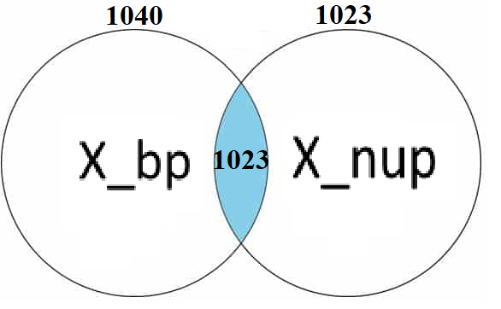
Качество данных
Для проведения исследования получены два набора данных
X_bp.xlsx базальтопластика в файле 1023 строки и 10 полей с данными;
Х_nup.xlsx, файл, углепластика в файле 1040 сток и 3 поля с данными;
Объединить поля можно по полю-индексу, который находится в каждом файле
Количество записей после объединения наборов
данных X_bp ∩ Х_nup составил 1023 записи
Данные были загружены в DataFrame при
помощи билиотеки Pandas Python и сохранены в csv
Формате после преобразования.

Slide 4
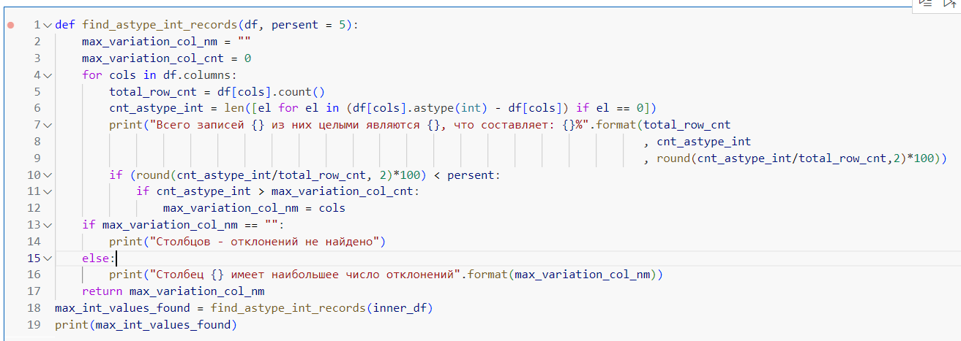
Качество данных
Около 5% записей имело целочисленный тип данных, при том что остальная часть набора данных Является вещественными числами с плавающей запятой с точностью до 12 знаков после запятой.
В результате выявлено, при помощи пользовательской функции, что поле поле «Плотность нашивки» - имеет наибольшее число целочисленных данных.

Slide 5
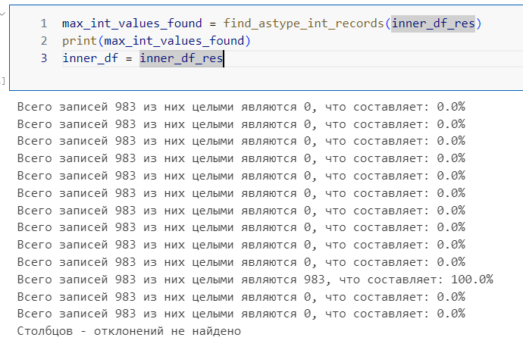
Качество данных
После проведения анализа о распределении целочисленных данных – строки, содержащие такие данные были удалены, с использованием следующего условия:
число не имеет знаков после запятой
После очистки данных проверка
была проведена повторно
, как видно на изображении целые
числа присутствуют только в одном
Поле «Угол нашивки», последнее
Имеет только два значения [0, 90]

Slide 6
Описание используемых методов
Регрессия:
Линейная регрессия - анализа и моделирование зависимостей между целевой переменной и одним или несколькими входными признаками
Регрессия методом k-ближайших соседей - предсказании значения целевой переменной для нового наблюдения
Случайный лес - создании множества решающих деревьев с различными характеристиками, и использовании их для прогнозирования целевой переменной
Лассо регрессия - минимизация функции потерь, то есть расстояния между прогнозированными значениями целевой переменной и фактическими значениями
Нейронные сети – сводится к настройке весов между нейронами и определении оптимального количество нейронов в каждом слое сети.

Slide 7
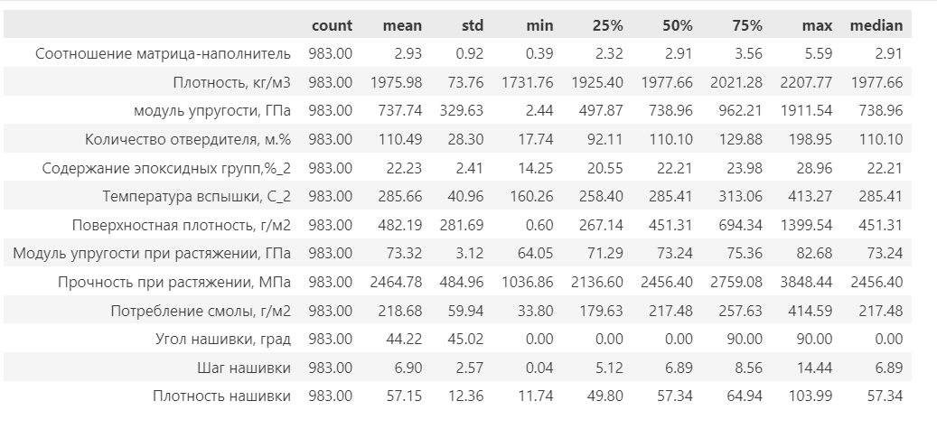
Разведочный анализ данных
изучении основных характеристик и закономерностей произвольных данных с помощью графиков, статистического анализа и визуализации, выявления выбросов и аномалий, и определения связей между переменными ('mean', '50%’)
Так же была выполнена проверка на отсутсвие пропущенных значений (тепловая карта)

Slide 8
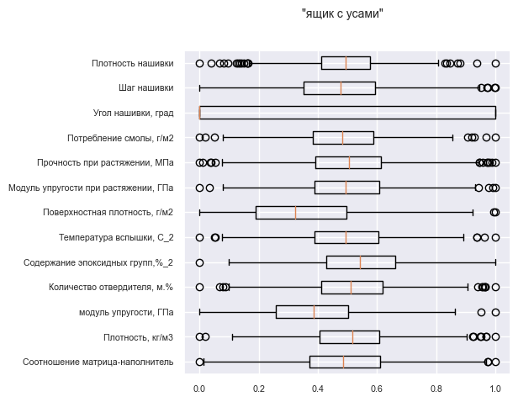
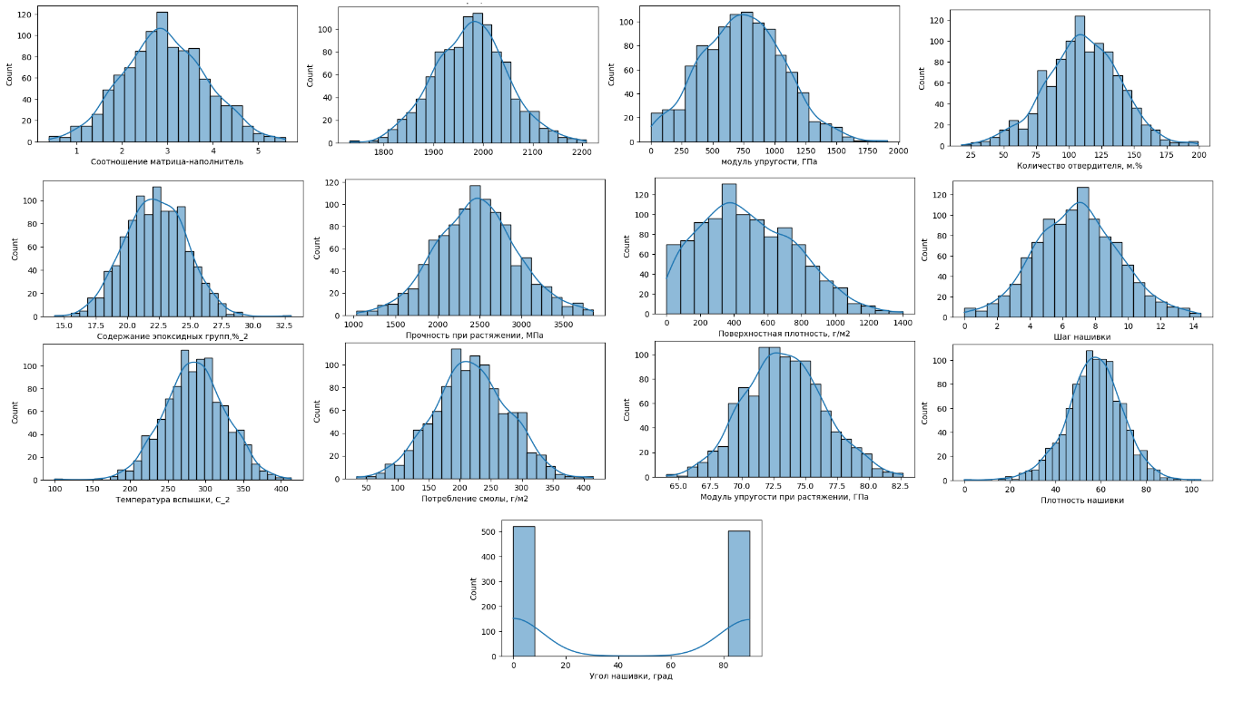
Разведочный анализ данных
Диаграммы «Распределения данных по каждой
переменной»
На нижнем график – поле «Угол нашивки»
Диаграммы «Ящик с усам»

Slide 9
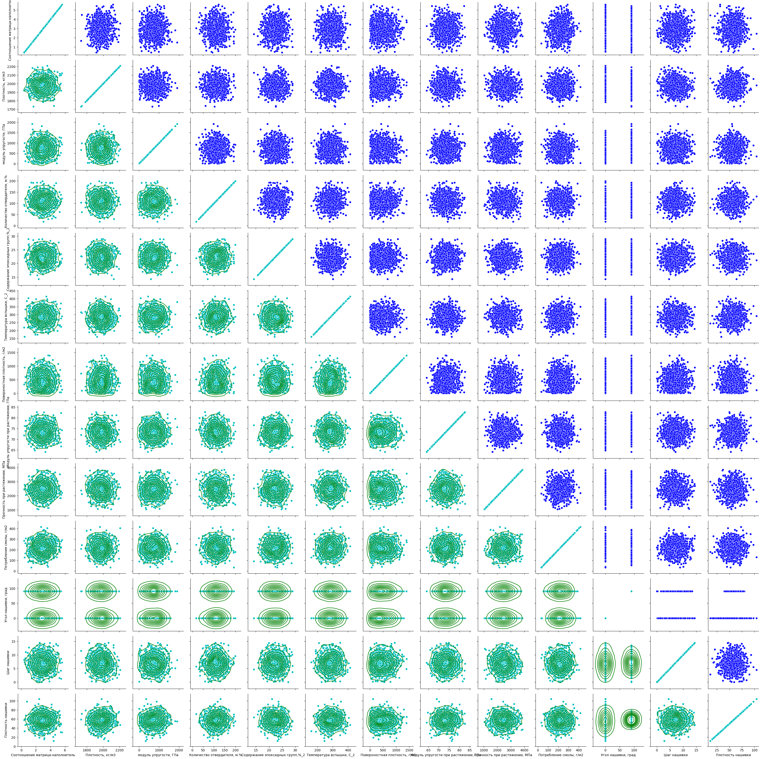
Разведочный анализ данных
Попарные графики рассеивания
атрибутов (признаков) данных
На данном наборе данных не выявлены
явные закономерсности

Slide 10
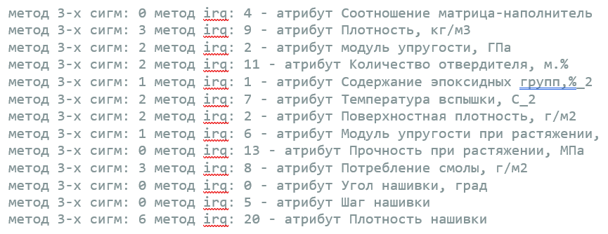
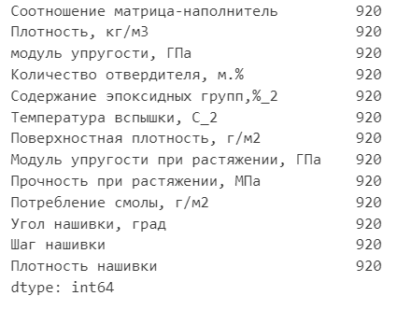
Разведочный анализ данных. Выбросы
Было получено распределение выбросов по атрибутам данных методами: 3-х сигм и межквартильного интервала
По результатам из набора
Данных удалены строки, которые
содержали выбросы установленные
при помощи метода 3-х сигм
После удаления выбрросов набор данных имеет 13 полей
и 920 записей

Slide 11
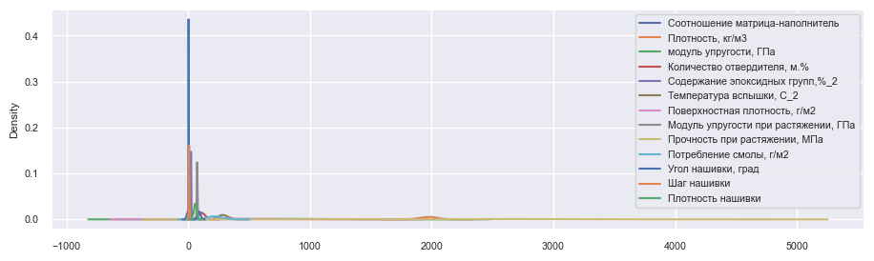
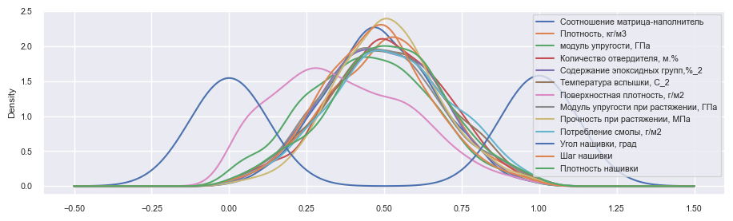
Описание задачи
Оценка плотности
ядра до
нормализации:
Оценка плотности
ядра после
Нормализации при
помощи MinMaxScaler:

Slide 12
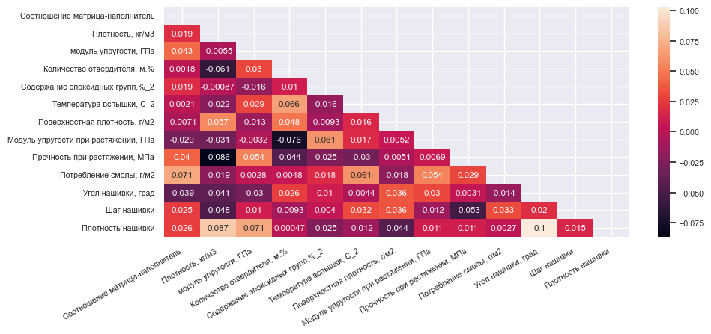
Разведочный анализ данных. Корреляции
Составлена матрица корреляции после нормализации данныъ
Сильных или явных признаков корреляции не выявлено

Slide 13
Разработка и обучение модели
Применяемые модели:
Линейная регрессия; sklearn.linear_model.LinearRegression
Лассо регрессия; sklearn.linear_model.LassoCV
Случайный лес; sklearn.ensemble. GradientBoostingRegressor
Метод К ближайших соседей; sklearn.model_selection.GridSearchCV
Нейронная сеть; tensorflow.keras.models. Sequential
Оценка точности модели при помощи инструментов библиотеки sklearn.metrics :
средняя квадратичная ошибка - mean_squared_error;
средняя абсолютная ошибка - mean_absolute_error;
коэффициент детерминации - r2_score;
Все дата сет делится на тренировочный и основной при помощи метода train_test_split
sklearn.model_selection

Slide 14
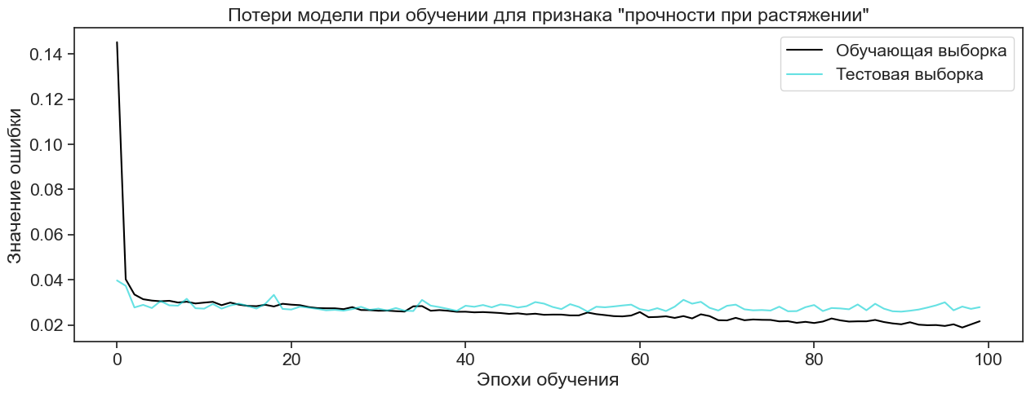
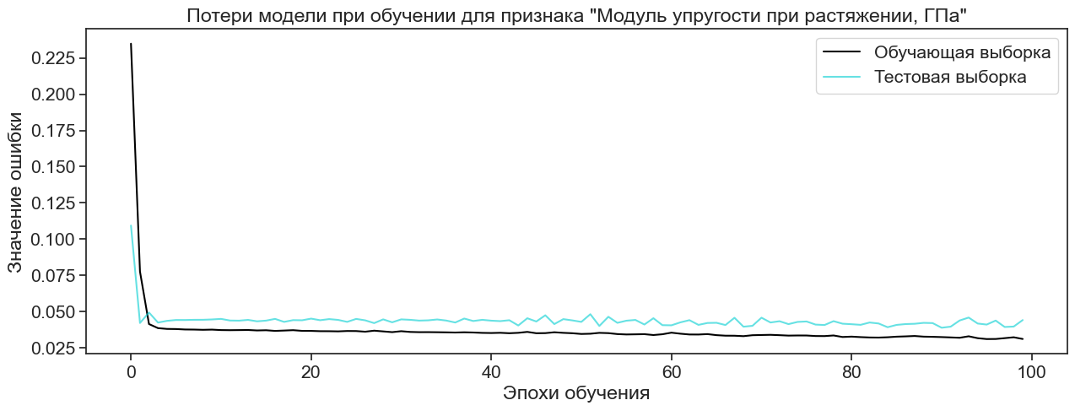
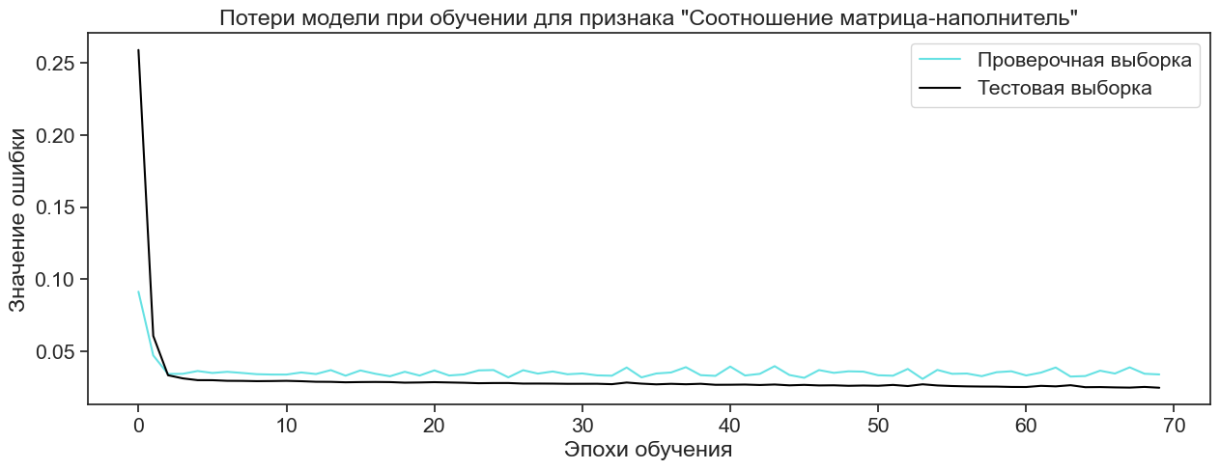
Разработка и обучение модели
Архитектура нейронной сети для прогнозирования модуля упругости при растяжении
Layer (type) Output Shape Param #
dense (Dense) (None, 128) 1664
dense_1 (Dense) (None, 8) 1032
dense_2 (Dense) (None, 8) 72
dense_3 (Dense) (None, 1) 9 - выходной слой с одним нейроном для задачи регрессии
Total params: 2,777 Trainable params: 2,777 Non-trainable params: 0

Slide 15
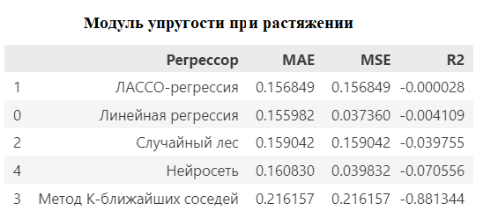
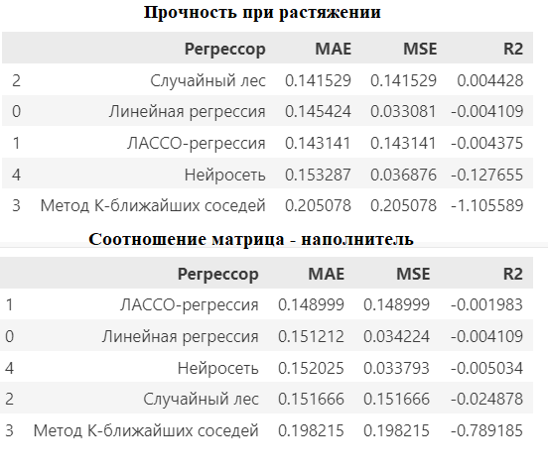
Разработка и обучение модели
Оценка точности работы модели
В результате выбрана модель линейной
Регрессии. Все выбранные показали
себя одинаково неэффективно.

Slide 16

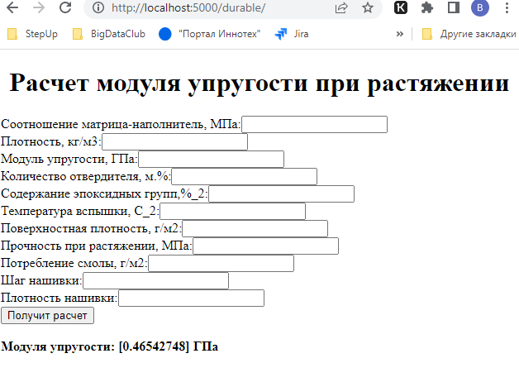
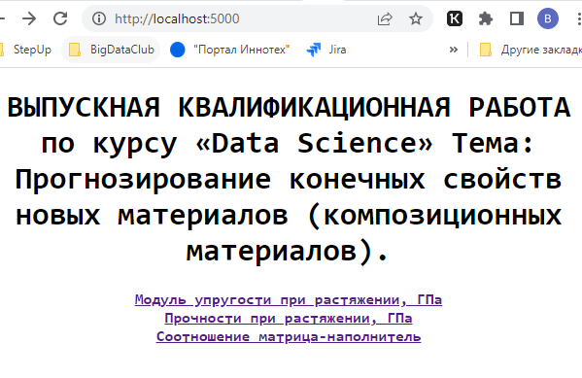
Разработка модели. Выгрузка
Все подготовленные модели выгружены в формат pkl
Разработан Web server к которому могут обращаться
Html страницы, запускаемые в браузере.

